Slide 1
Red de estaciones meteorológicas automatizadas de sonora
www.siafeson.com/remas/
Sistema de Alerta Fitosanitaria del Estado de Sonora
Comité Estatal de Sanidad Vegetal de Sonora

Slide 2
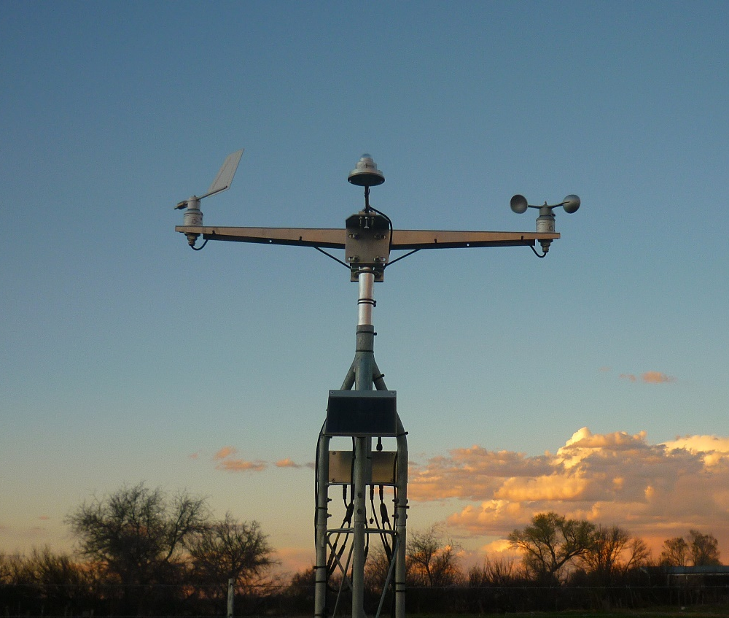
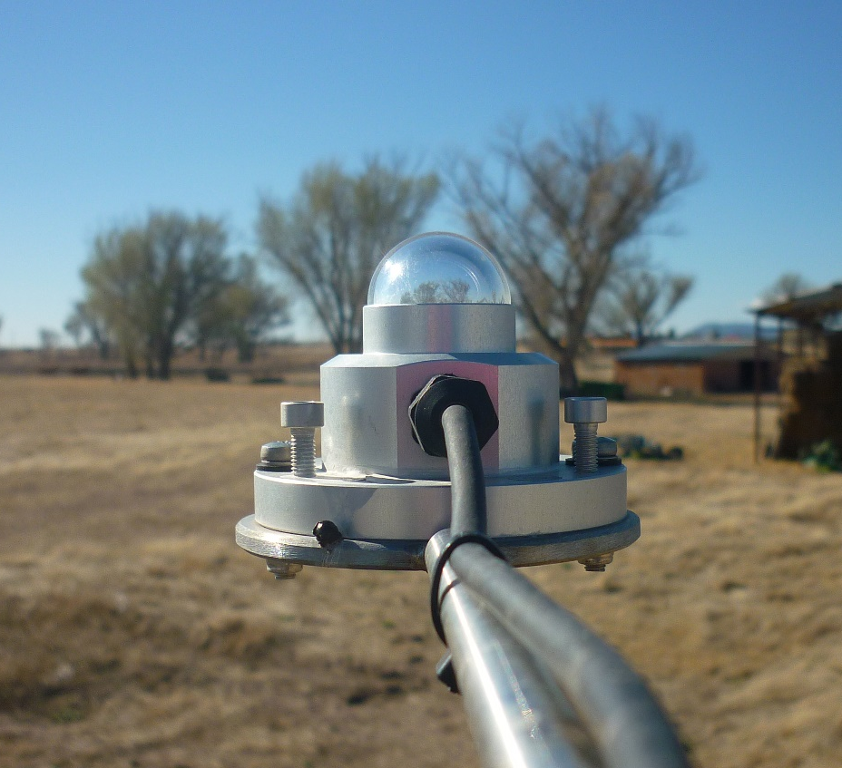
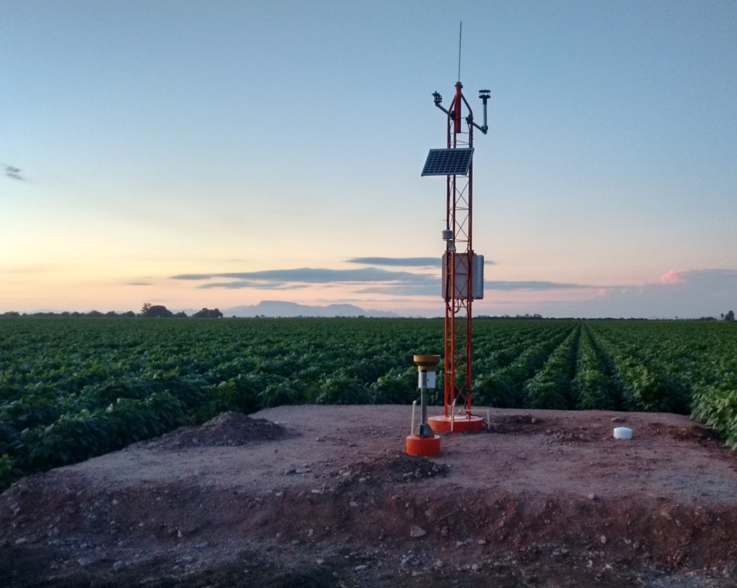
Nuestro objetivo
La REMAS trabaja para ustedes los productores
El propósito de la REMAS es la generación, almacenamiento y diseminación de los datos meteorológicos en Sonora. Busca generar los datos meteorológicos necesarios para garantizar la sanidad vegetal a beneficio de los productores.

Slide 3
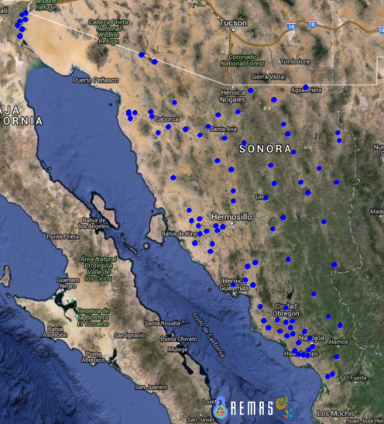
Distribución
La REMAS cubre una gran parte de Sonora. Las estaciones están ubicadas en las distintas zonas agrícolas del Estado y actualmente se cuenta con 92 estaciones activas.
Mapa que muestra la distribución de la REMAS en el Estado. La ubicación de las estaciones se muestra con los puntos azules.

Slide 4
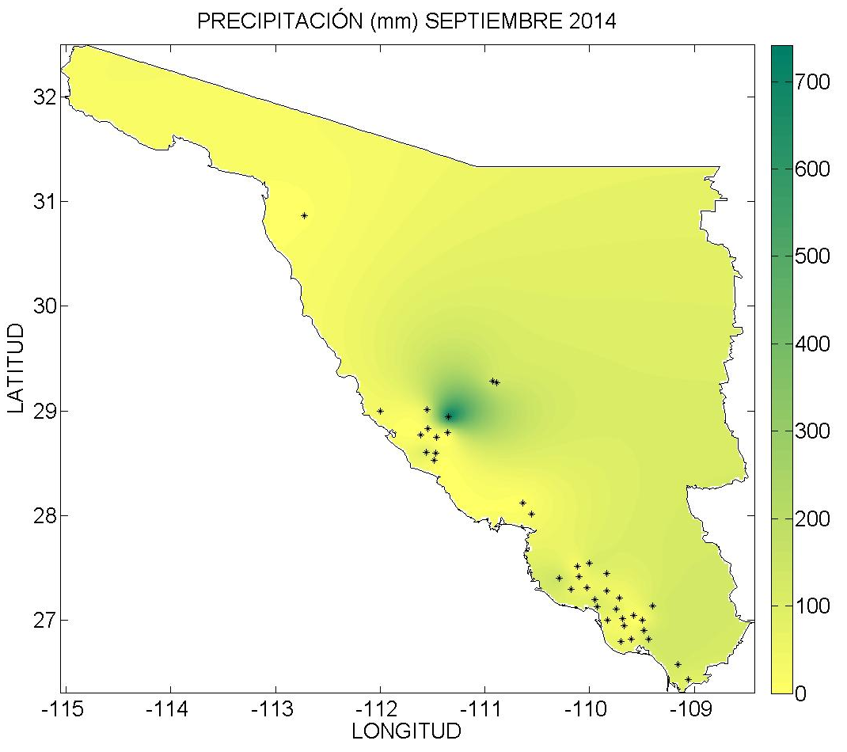
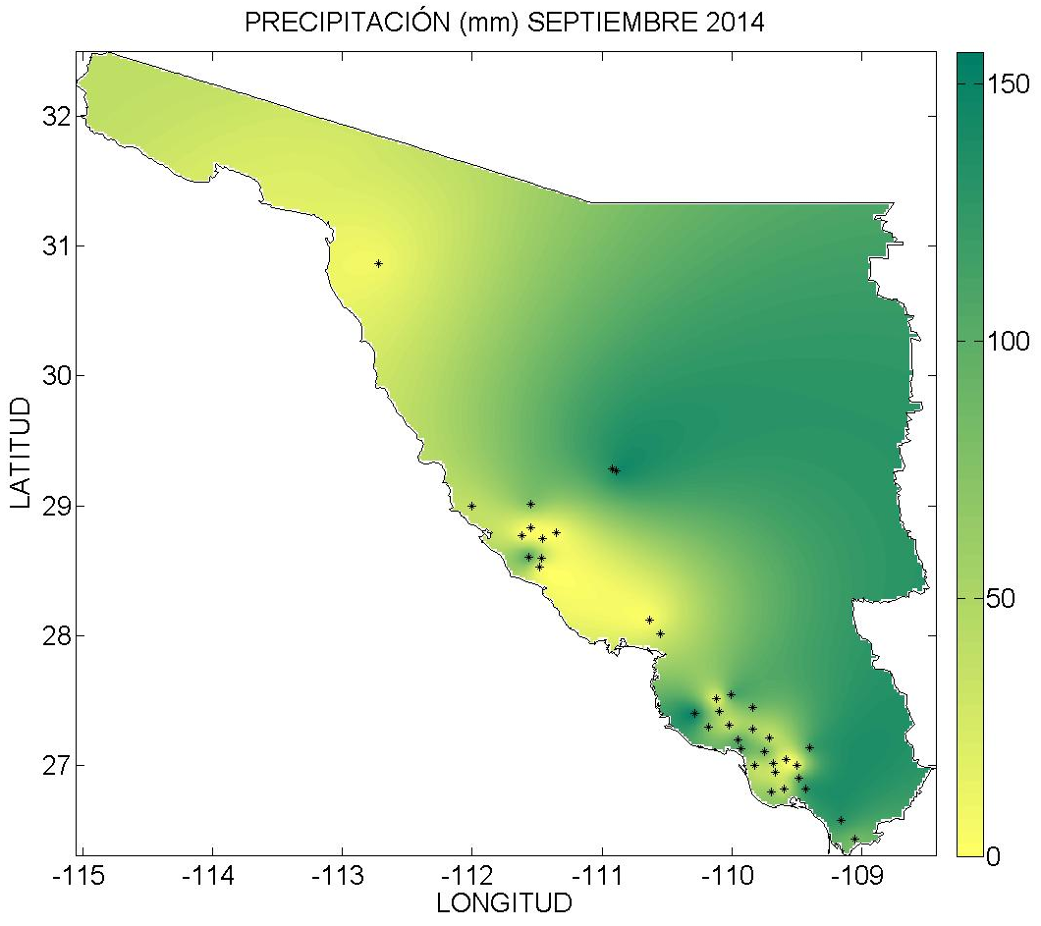
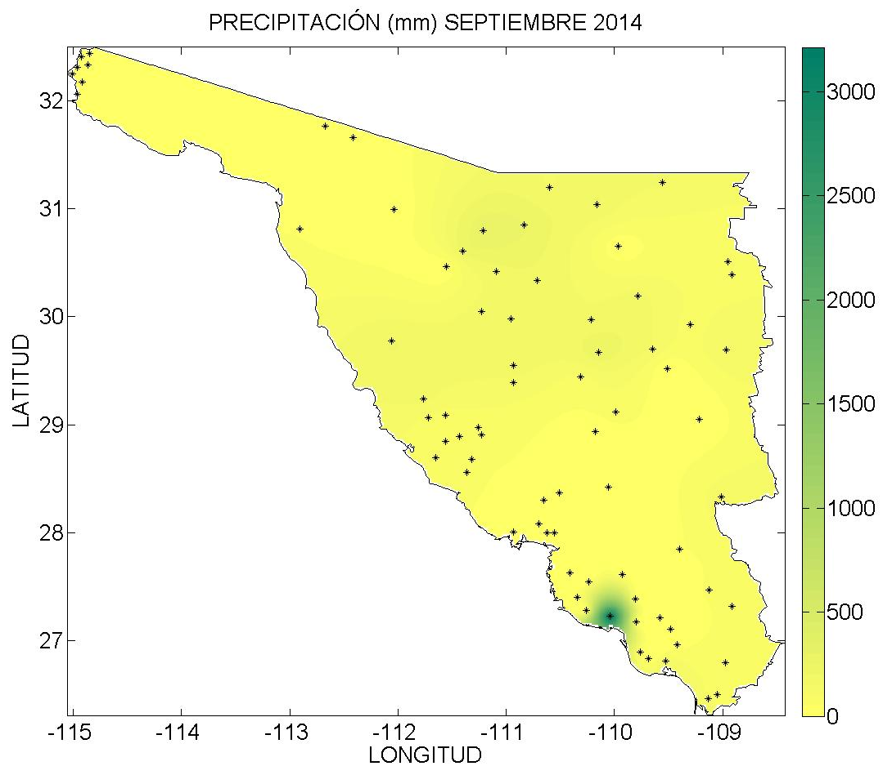
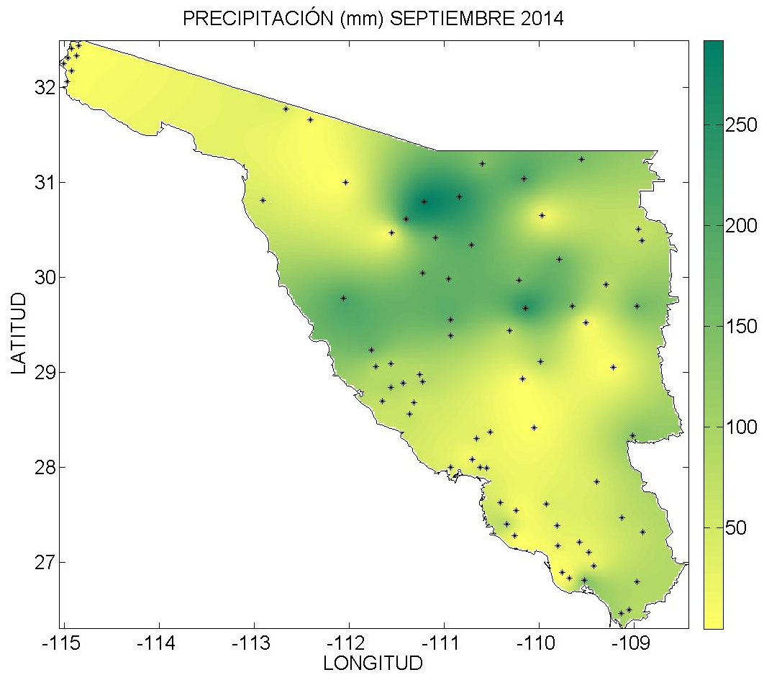
Contar con suficientes estaciones y tener un buen control de calidad en los datos es de suma importancia.
Ya que al realizar un ejercicio jugando con estas variables los resultados cambiaron drásticamente.

Slide 5
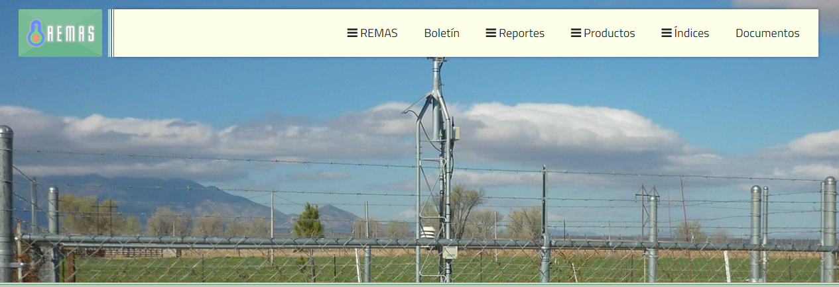
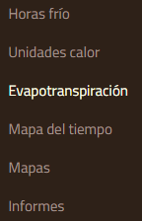
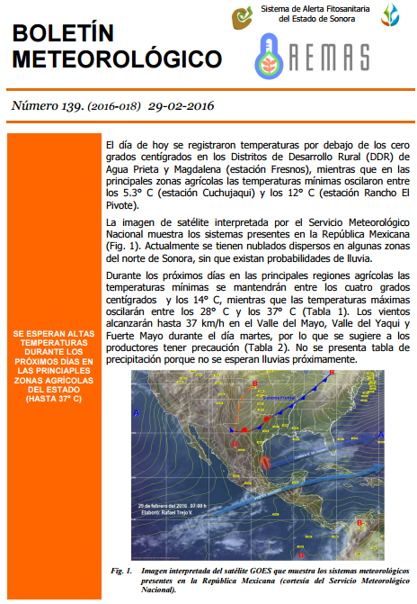
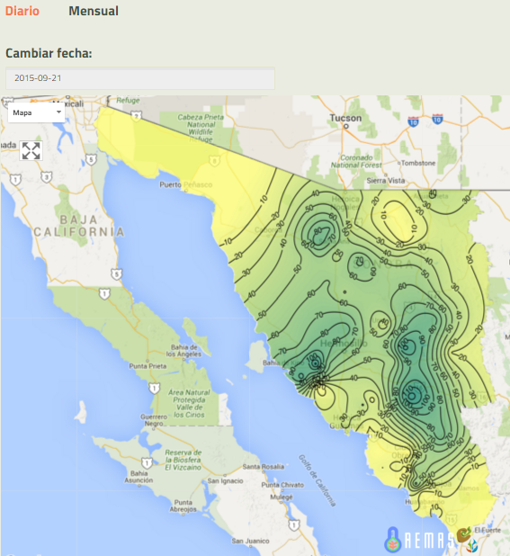
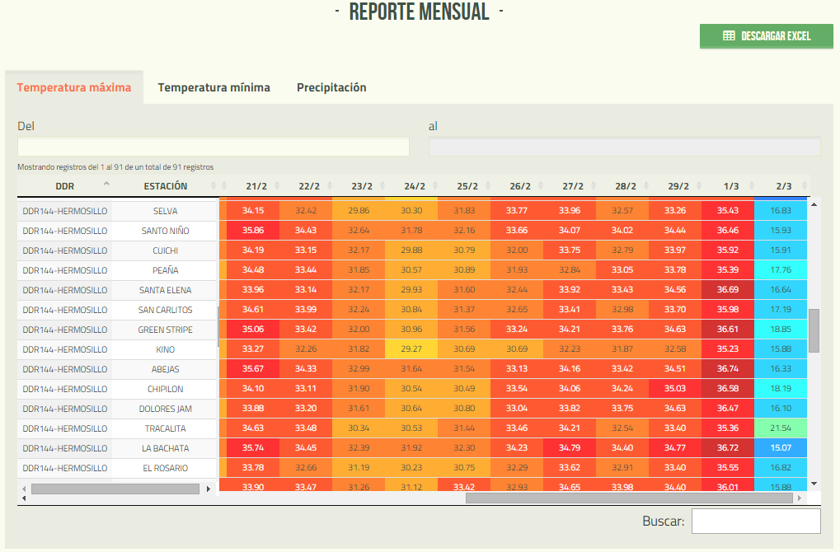
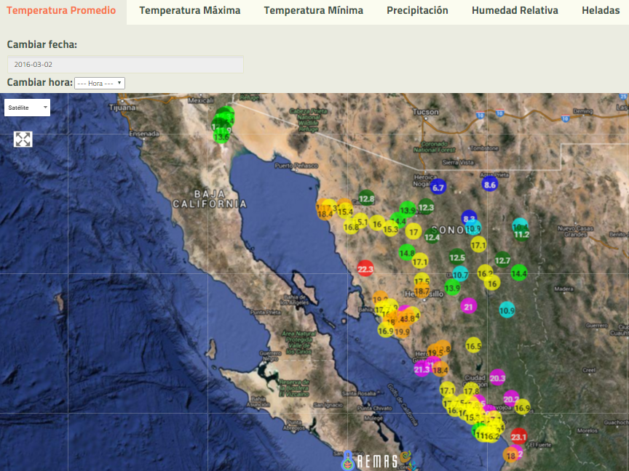
www.siafeson.com/remas/

Slide 6
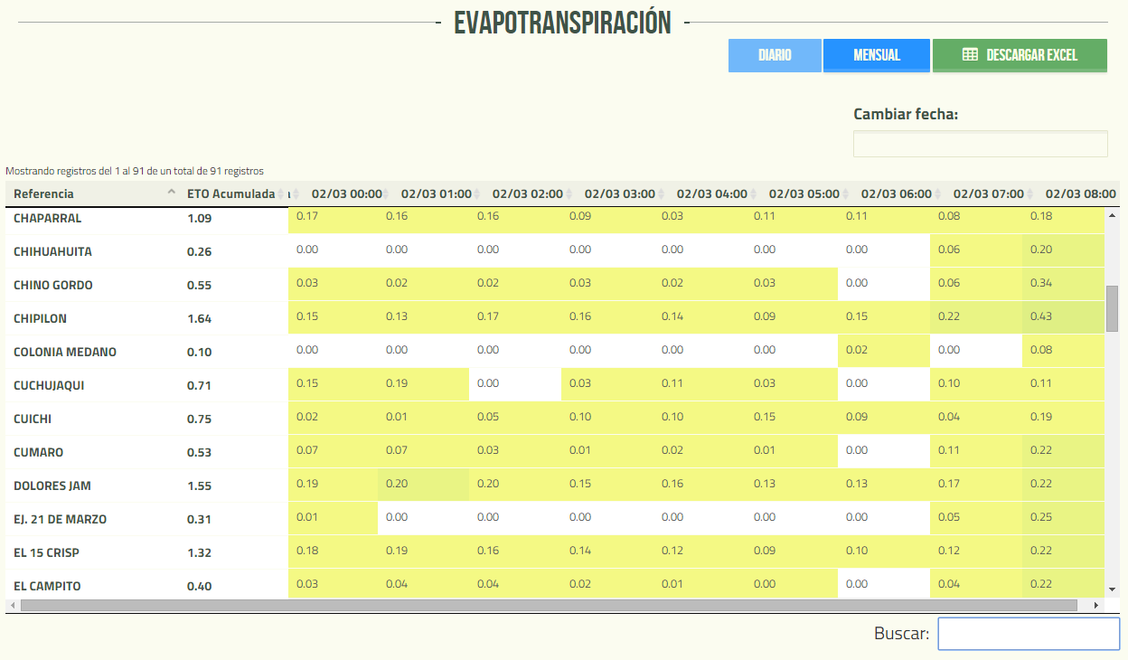
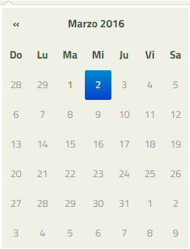

Slide 7
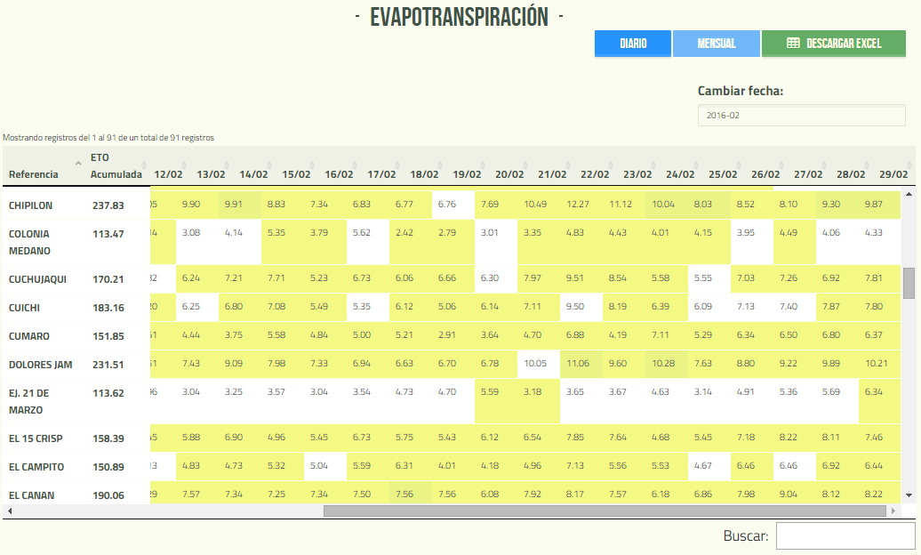

Slide 8
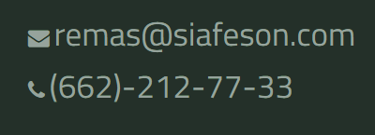
conclusión
La REMAS es una herramienta para ustedes los productores. Queremos ser de utilidad para la sanidad vegetal y las actividades agrícolas, por lo que si tiene alguna sugerencia o comentario agradeceremos se comuniquen con nosotros.
Alejandro Jiménez Lagunes
alejandro.lagunes@cesaveson.com
Susana Domínguez Duarte
susana.dominguez@cesaveson.com

